Slide 1
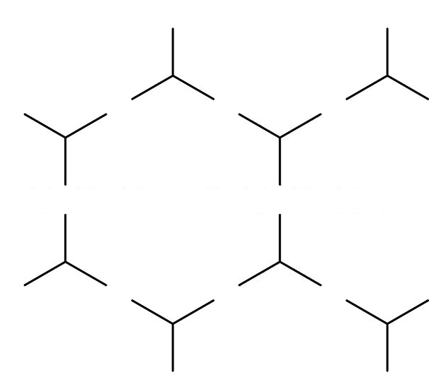


Аутентификация пользователей по ЭЭГ головного мозга при моргании с использованием методов машинного обучения
Санкт-Петербургский политехнический университет Петра Великого
Высшая школа теоретической механики
Выпускная квалификационная работа бакалавра
Выполнил:
Студент гр. 3630103/70201 Беленко П. В.
Научный руководитель:
к.т.н., доцент ВШ АиР Станкевич Л. А.
Консультант:
Ассистент ВШ КФСУ Журавская А. М.
1\19

Slide 2
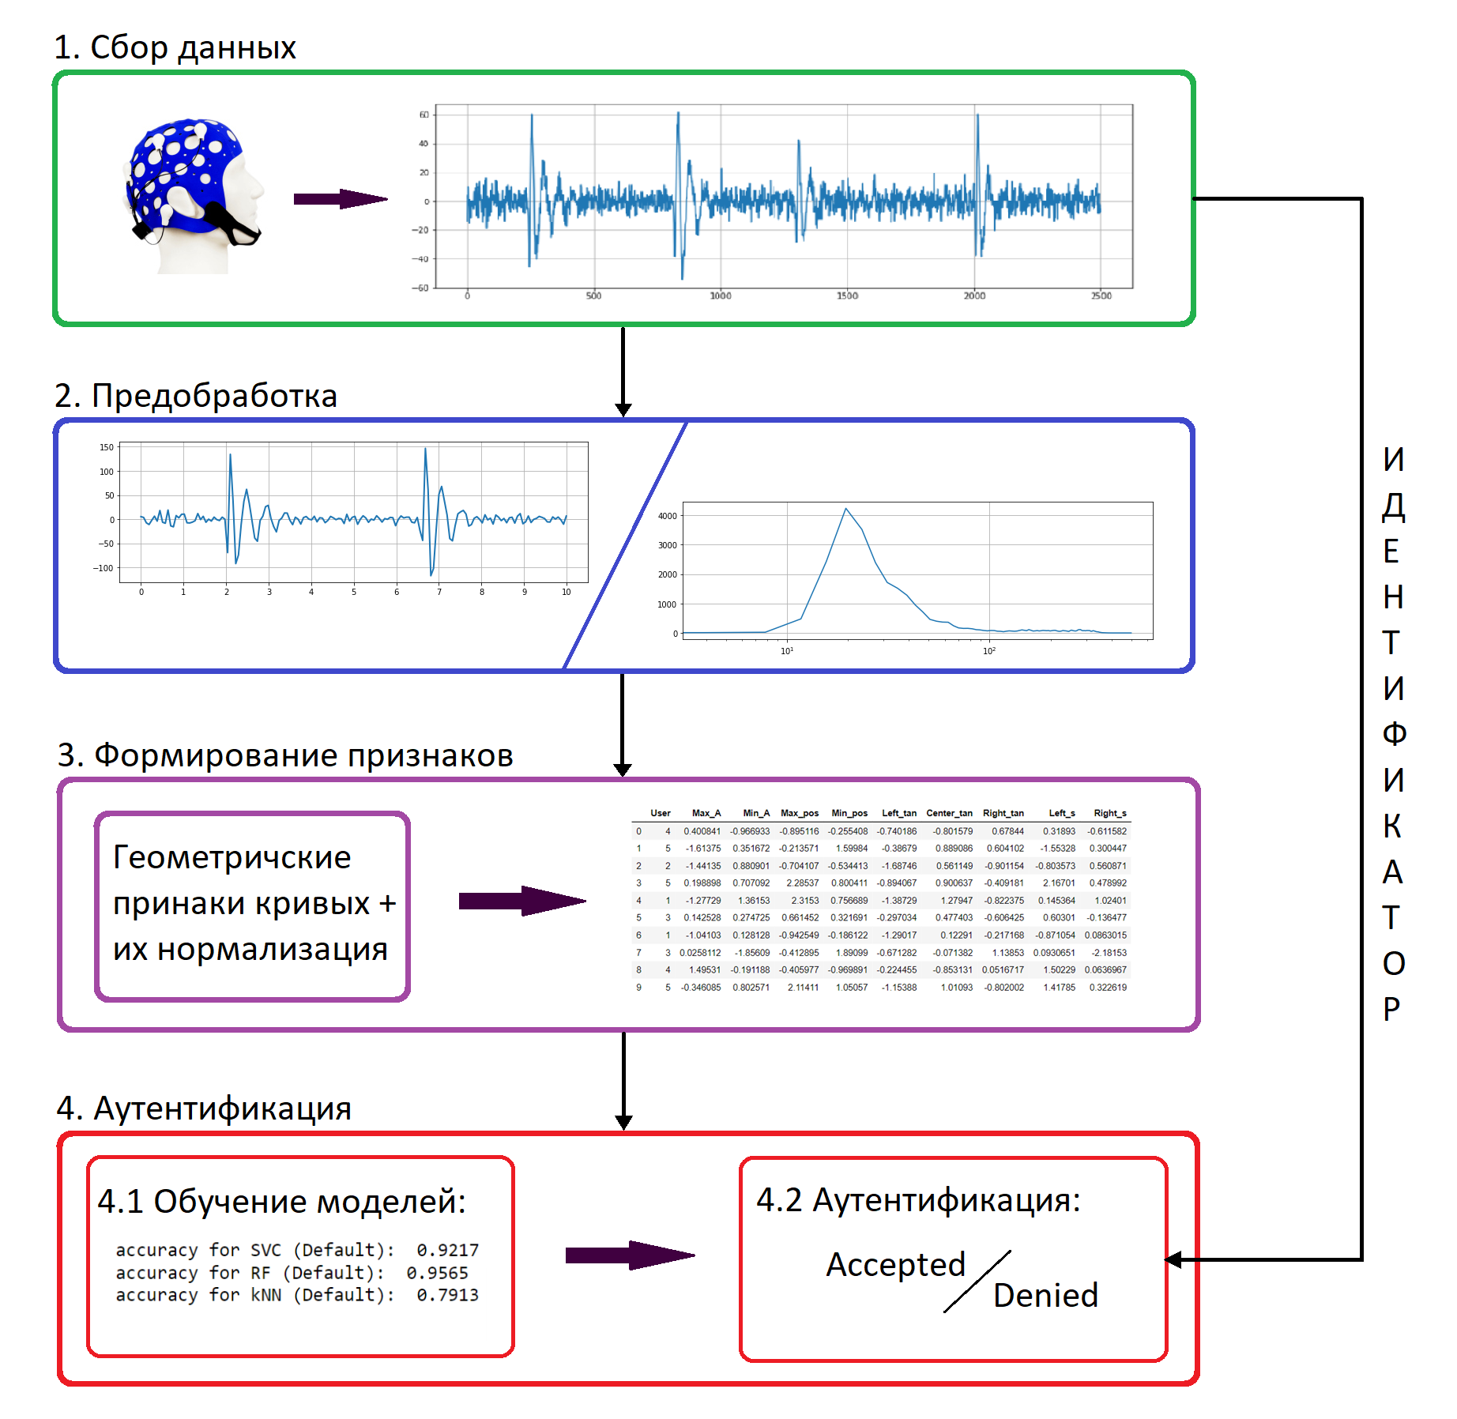
Цели и задачи работы
Основные цели:
Разработать алгоритм аутентификации пользователей по записям электроэнцефалограмм (ЭЭГ) вынужденных морганий.
Оптимизировать алгоритм для немедицинских электроэнцефалографов с низкой частотой дискретизации записываемого сигнала.
Схема работы идентификатора
Беленко П. В. Аутентификация пользователей по ЭЭГ головного мозга при моргании с использованием методов машинного обучения.
Июнь 2021г.
2\19

Slide 3
Проблематика и актуальность
Аутентификация на основе ЭЭГ головного мозга может служить альтернативой к другим типам биометрической аутентификации, таким как распознавание отпечатков пальцев, рисунка иридиевой оболочки глаза, тембра голоса и др.
Сигналы ЭЭГ изменяются в зависимости от уровня физической и умственной активности человека, поэтому верификацию следует привязывать к определенному типовому событию.
Сигналы ЭЭГ, в отличие от других типов верификации не могут быть подделаны, поскольку генерируются только тем человеком, который должен быть идентифицирован.
Профессиональное медицинское оборудование доступно узкому кругу лиц и имеет высокую стоимость, оптимизация алгоритма под немедицинские приборы способна сделать данную методику аутентификации более доступной.
Беленко П. В. Аутентификация пользователей по ЭЭГ головного мозга при моргании с использованием методов машинного обучения.
Июнь 2021г.
3\19

Slide 4
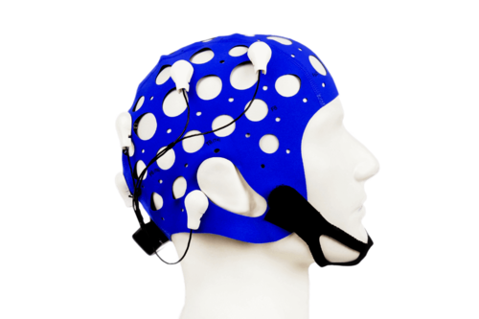
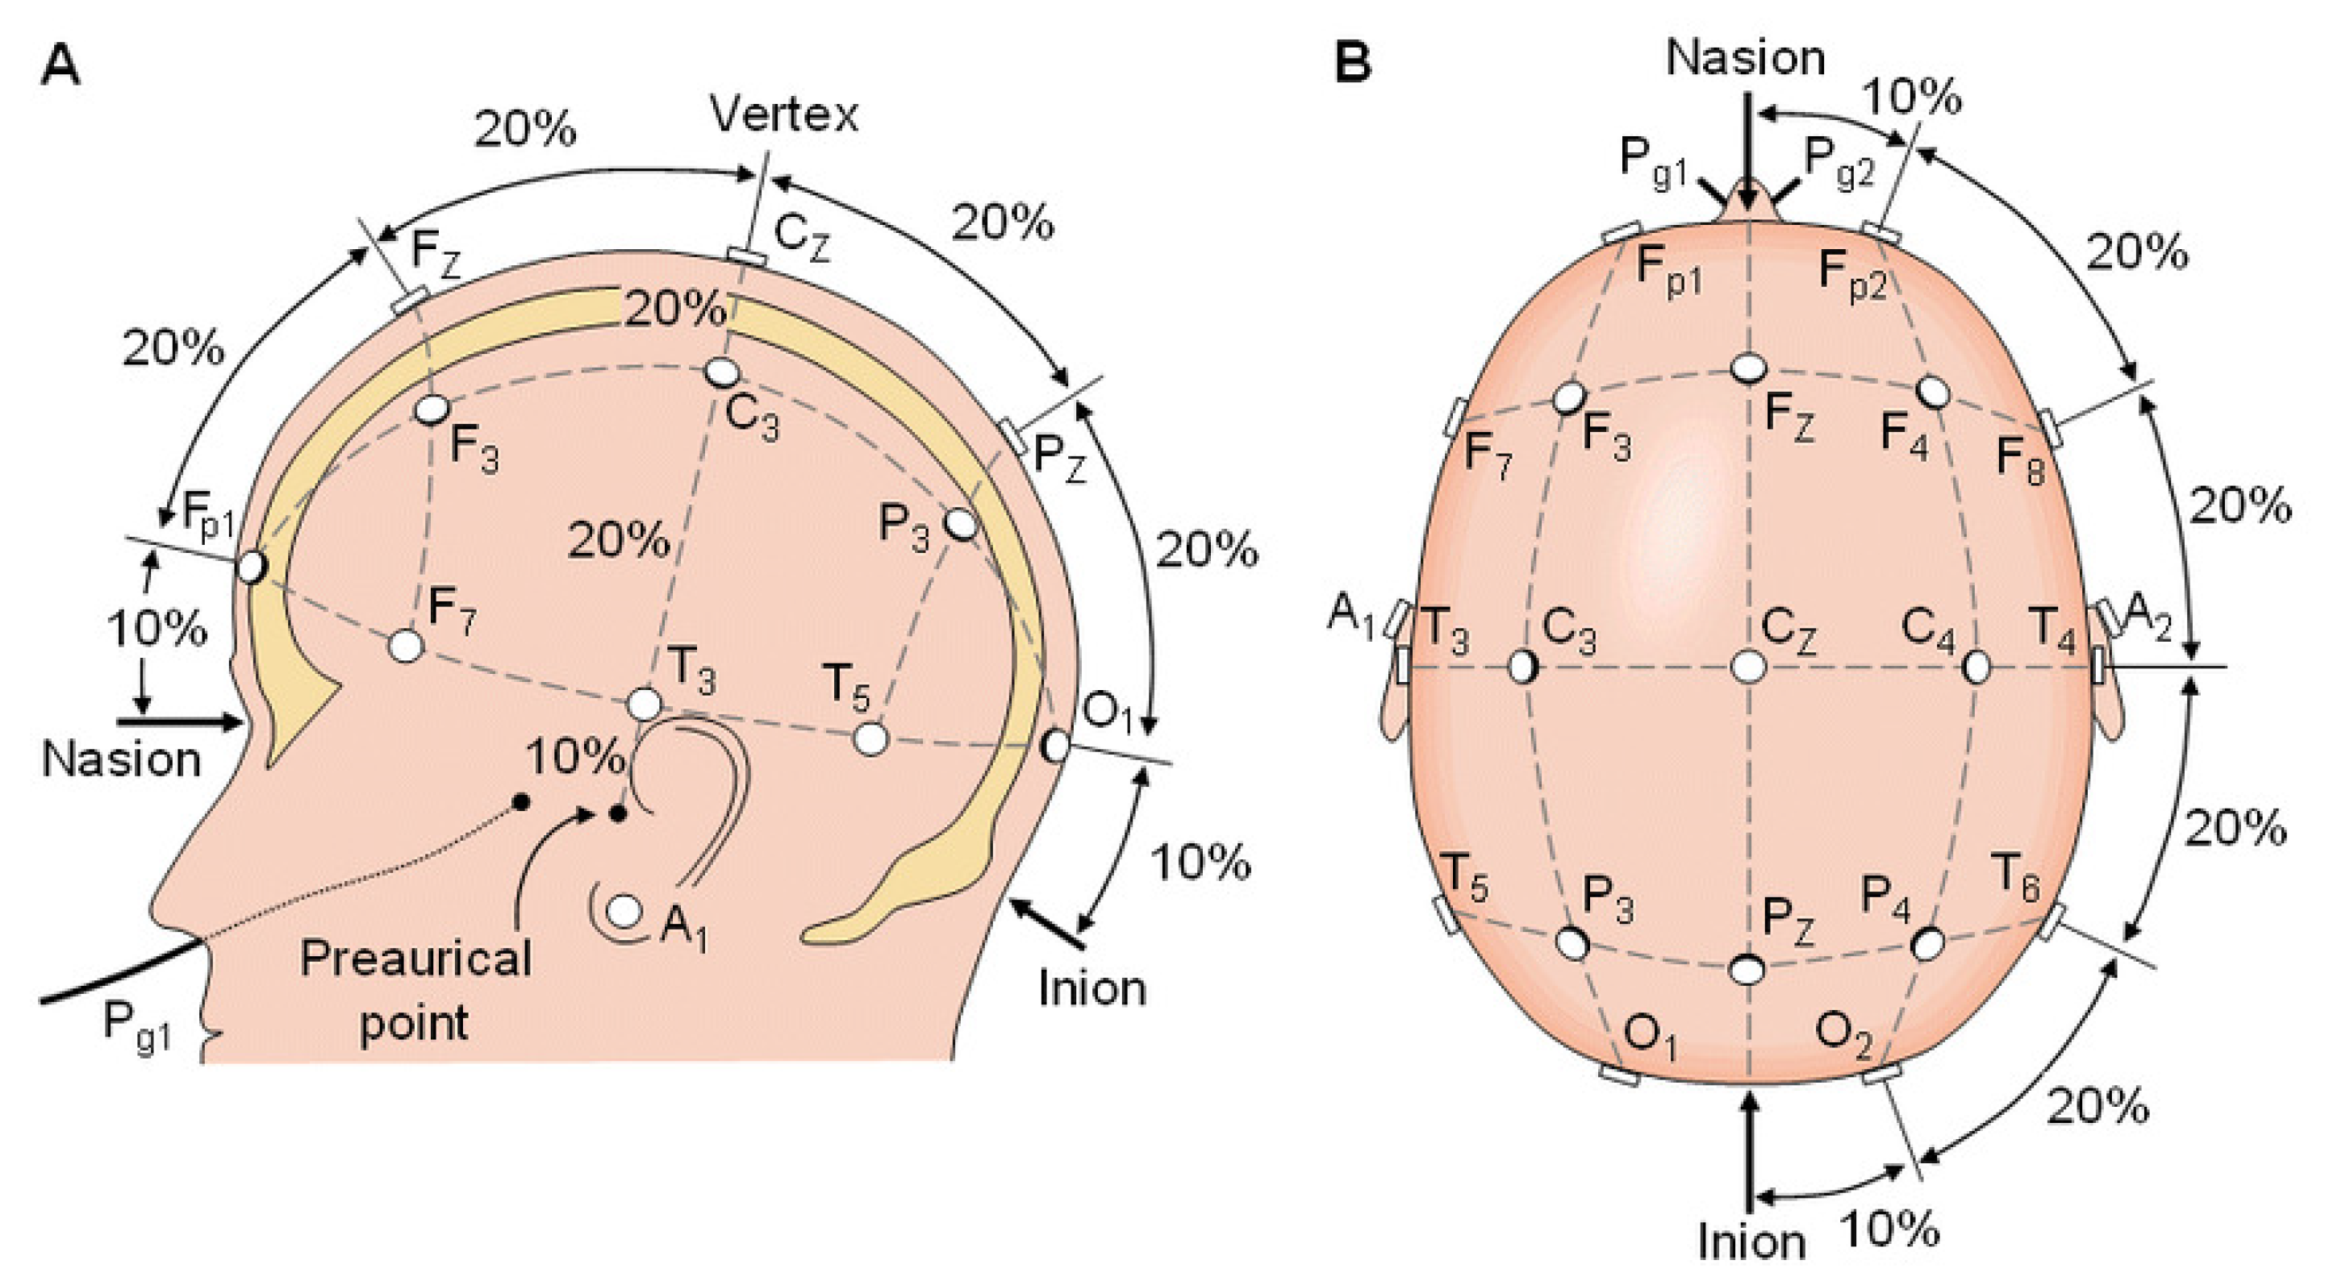
Используемое оборудование
NeuroPlay-8Cap – Беспроводная система регистрации ЭЭГ человека с сухими электродами. Обладает частотой дискретизации 125 Гц.
Запись велась при следующих положениях электродов:
O1, P3, C3, F3 для левого полушария,
O2, P4, C4, F4 – для правого.
Беленко П. В. Аутентификация пользователей по ЭЭГ головного мозга при моргании с использованием методов машинного обучения.
Июнь 2021г.
4\19

Slide 5
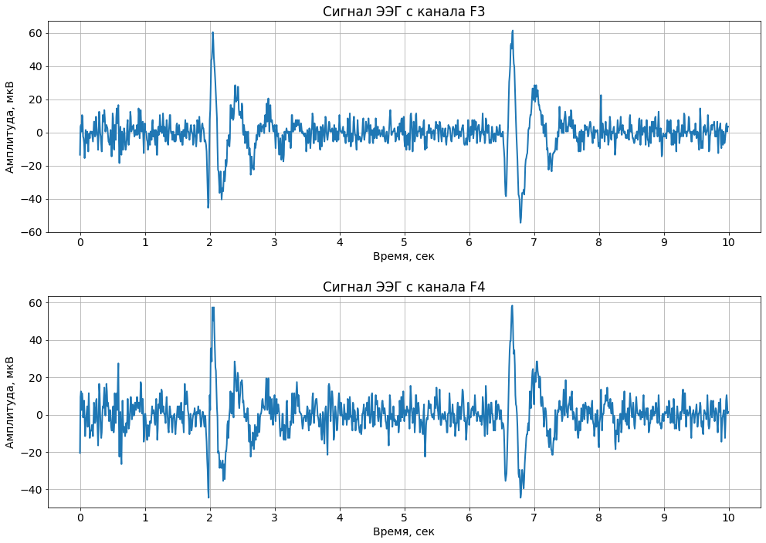
1. Аутентификация по вейвлет-преобразованию:
1.1 Сбор данных:
Моргания совершались в такт метроному с частотой 15 морганий в минуту.
В записи принимали участие 5 человек. За один подход с каждого из испытуемых снималось по 5 записей, длинной в минуту каждая.
Всего было сделано 3 подхода с разницей во времени между 1-ым и 2-ым – один месяц, между 2-ым и 3-им – 3 месяца
Беленко П. В. Аутентификация пользователей по ЭЭГ головного мозга при моргании с использованием методов машинного обучения.
Июнь 2021г.
5\19

Slide 6
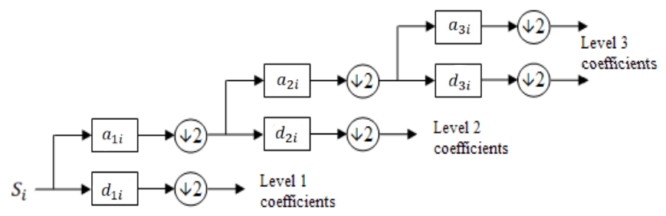
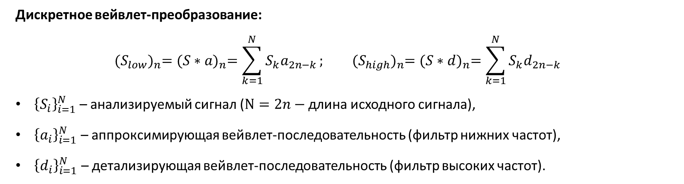
1.2 Предобработка
Дискретное вейвлет-преобразование:
$${(S_{low})}_{n}={(S∗a)}_{n}=\sum_{k=1}^{N}{S_{k}a_{2n−k}}; {(S_{high})}_{n}={(S∗d)}_{n}=\sum_{k=1}^{N}{S_{k}d_{2n−k}}$$
${\left\{S_{i}\right\}}_{i=1}^{N}$ – анализируемый сигнал ($N=2n−$ длина исходного сигнала),
${\left\{a_{i}\right\}}_{i=1}^{N}$ – аппроксимирующая вейвлет-последовательность (фильтр нижних частот),
${\left\{d_{i}\right\}}_{i=1}^{N}$ – детализирующая вейвлет-последовательность (фильтр высоких частот).
Для улучшения качества обработки, на аппроксимирующем наборе преобразование повторяется трижды. Сигнал при этом прорежется (↓2 − оператор поражения) в 8 раз.
Беленко П. В. Аутентификация пользователей по ЭЭГ головного мозга при моргании с использованием методов машинного обучения.
Июнь 2021г.
6\19

Slide 7
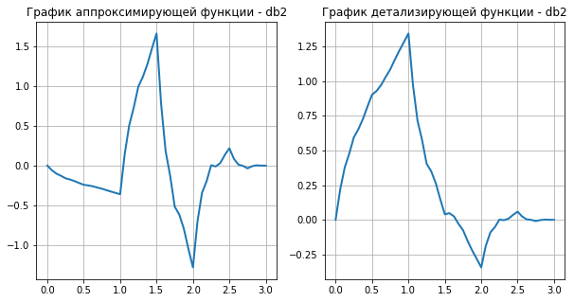
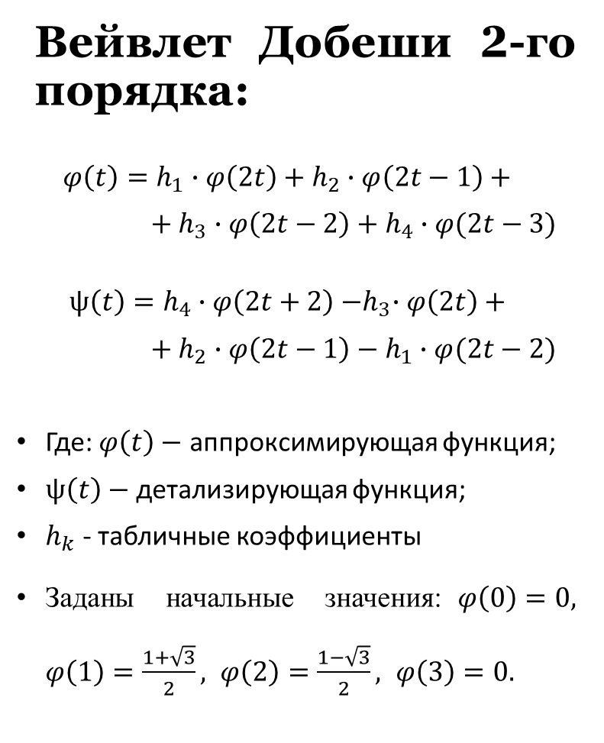
Вейвлет Добеши 2-го порядка:
$$φ\left(t\right)=h_{1}∙φ\left(2t\right)+h_{2}∙φ\left(2t−1\right)+$$
$+ h_{3}∙φ\left(2t−2\right)+h_{4}∙φ(2t−3)$
$$ψ\left(t\right)=h_{4}∙φ\left(2t+2\right){−h}_{3}∙φ\left(2t\right)+$$
$+ h_{2}∙φ\left(2t−1\right)−h_{1}∙φ(2t−2)$
Где: $φ\left(t\right)−$ аппроксимирующая функция;
$ψ\left(t\right)−$детализирующая функция;
$h_{k}$ - табличные коэффициенты
Заданы начальные значения:$φ\left(0\right)=0, φ\left(1\right)=\frac{1+\sqrt{3}}{2}, φ\left(2\right)=\frac{1−\sqrt{3}}{2}, φ\left(3\right)=0.$
Аппроксимирующая и детализирующая составляющие вейвлета Добеши 2-го порядка в осях “условная амплитуда – условное время”.
Беленко П. В. Аутентификация пользователей по ЭЭГ головного мозга при моргании с использованием методов машинного обучения.
Июнь 2021г.
7\19

Slide 8
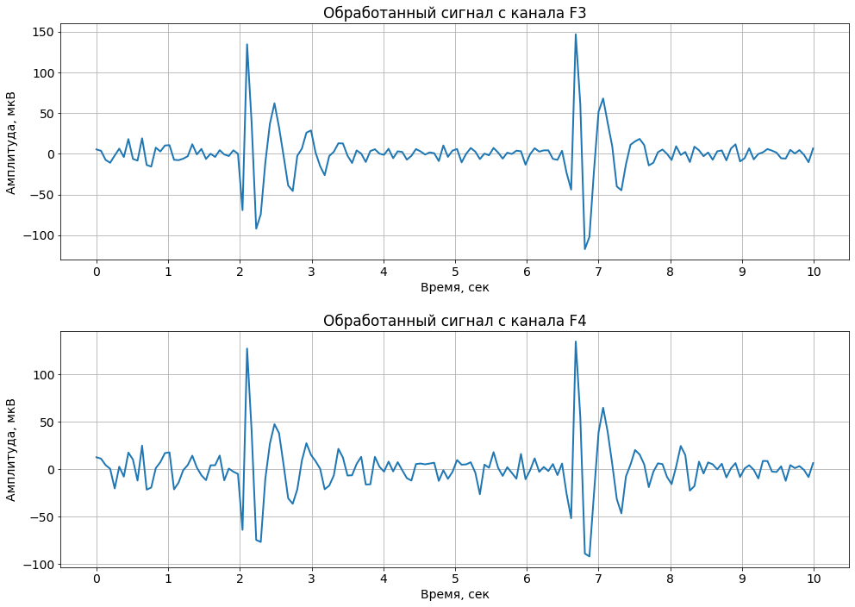
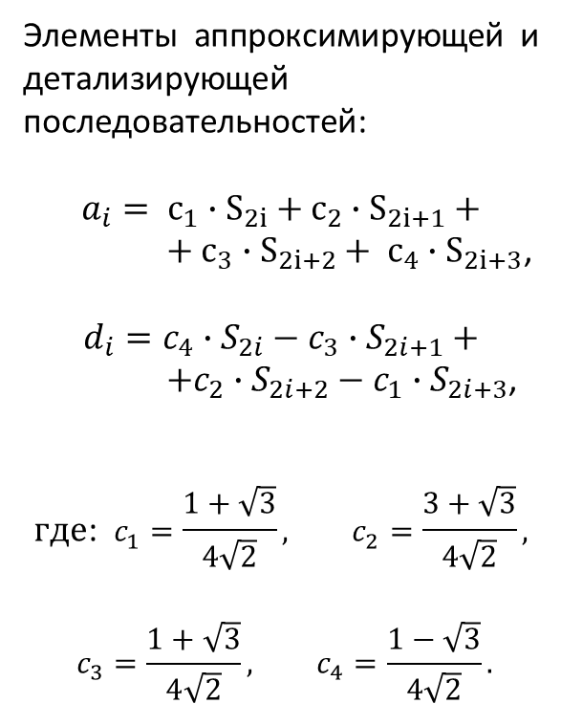
Элементы аппроксимирующей и детализирующей последовательностей:
$$a_{i}= c_{1}∙S_{2i}+c_{2}∙S_{2i+1}+$$
$+ c_{3}∙S_{2i+2}+ c_{4}∙S_{2i+3}\text{,}$
$$d_{i}=c_{4}∙S_{2i}−c_{3}∙S_{2i+1}+$$
$+c_{2}∙S_{2i+2}−c_{1}∙S_{2i+3}$,
$$\text{г}\text{де}\text{:} c_{1}=\frac{1+\sqrt{3}}{4\sqrt{2}}, c_{2}=\frac{3+\sqrt{3}}{4\sqrt{2}},$$
$$c_{3}=\frac{1+\sqrt{3}}{4\sqrt{2}}, c_{4}=\frac{1−\sqrt{3}}{4\sqrt{2}}.$$
Беленко П. В. Аутентификация пользователей по ЭЭГ головного мозга при моргании с использованием методов машинного обучения.
Июнь 2021г.
8\19

Slide 9
1.3: Формирование признаков
Для извлечения морганий каждый сигнал подвергается поэтапной обработке:
Находится положительный пик сигнала.
Находится начало положительного пика (значение меньше 5% от найденного максимума).
Находится отрицательный пик сигнала.
Находится окончание отрицательного пика (значение по модулю меньше 5% от найденного минимума).
Если соотношение амплитуд положительного и отрицательного пиков больше 35%, найденный паттерн считается морганием.
Положения найденных точек записываются, а рассмотренный участок обнуляется.
Беленко П. В. Аутентификация пользователей по ЭЭГ головного мозга при моргании с использованием методов машинного обучения.
Июнь 2021г.
9\19

Slide 10
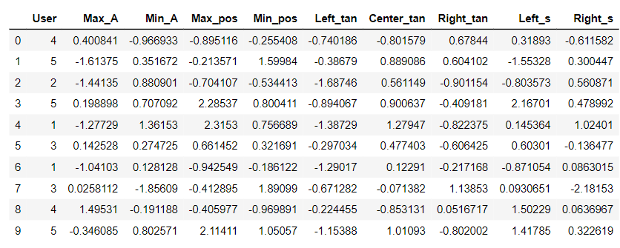
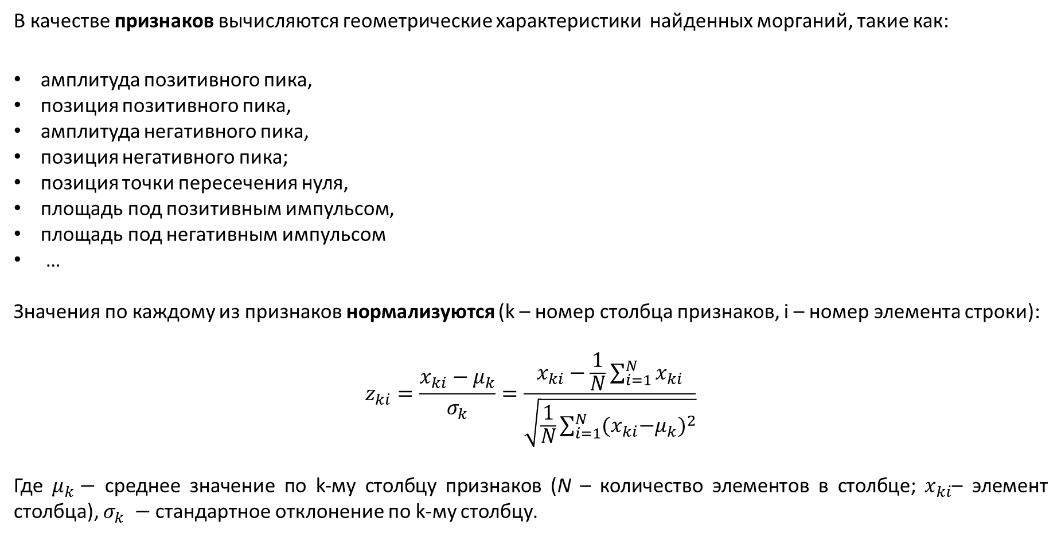
В качестве признаков вычисляются геометрические характеристики найденных морганий, такие как:
амплитуда позитивного пика,
позиция позитивного пика,
амплитуда негативного пика,
позиция негативного пика;
позиция точки пересечения нуля,
площадь под позитивным импульсом,
площадь под негативным импульсом
…
Значения по каждому из признаков нормализуются (k – номер столбца признаков, i – номер элемента строки):
$$z_{ki}=\frac{x_{ki}−μ_{k}}{σ_{k}}=\frac{x_{ki}−\frac{1}{N}\sum_{i=1}^{N}{x_{ki}}}{\sqrt{\frac{1}{N}\sum_{i=1}^{N}{{{(x}_{ki}−μ_{k})}^{2}}}}$$
Где $μ_{k}−$ среднее значение по k-му столбцу признаков (N – количество элементов в столбце; $x_{ki}$– элемент столбца), $σ_{k} −$стандартное отклонение по k-му столбцу.
Беленко П. В. Аутентификация пользователей по ЭЭГ головного мозга при моргании с использованием методов машинного обучения.
Июнь 2021г.
10\19

Slide 11
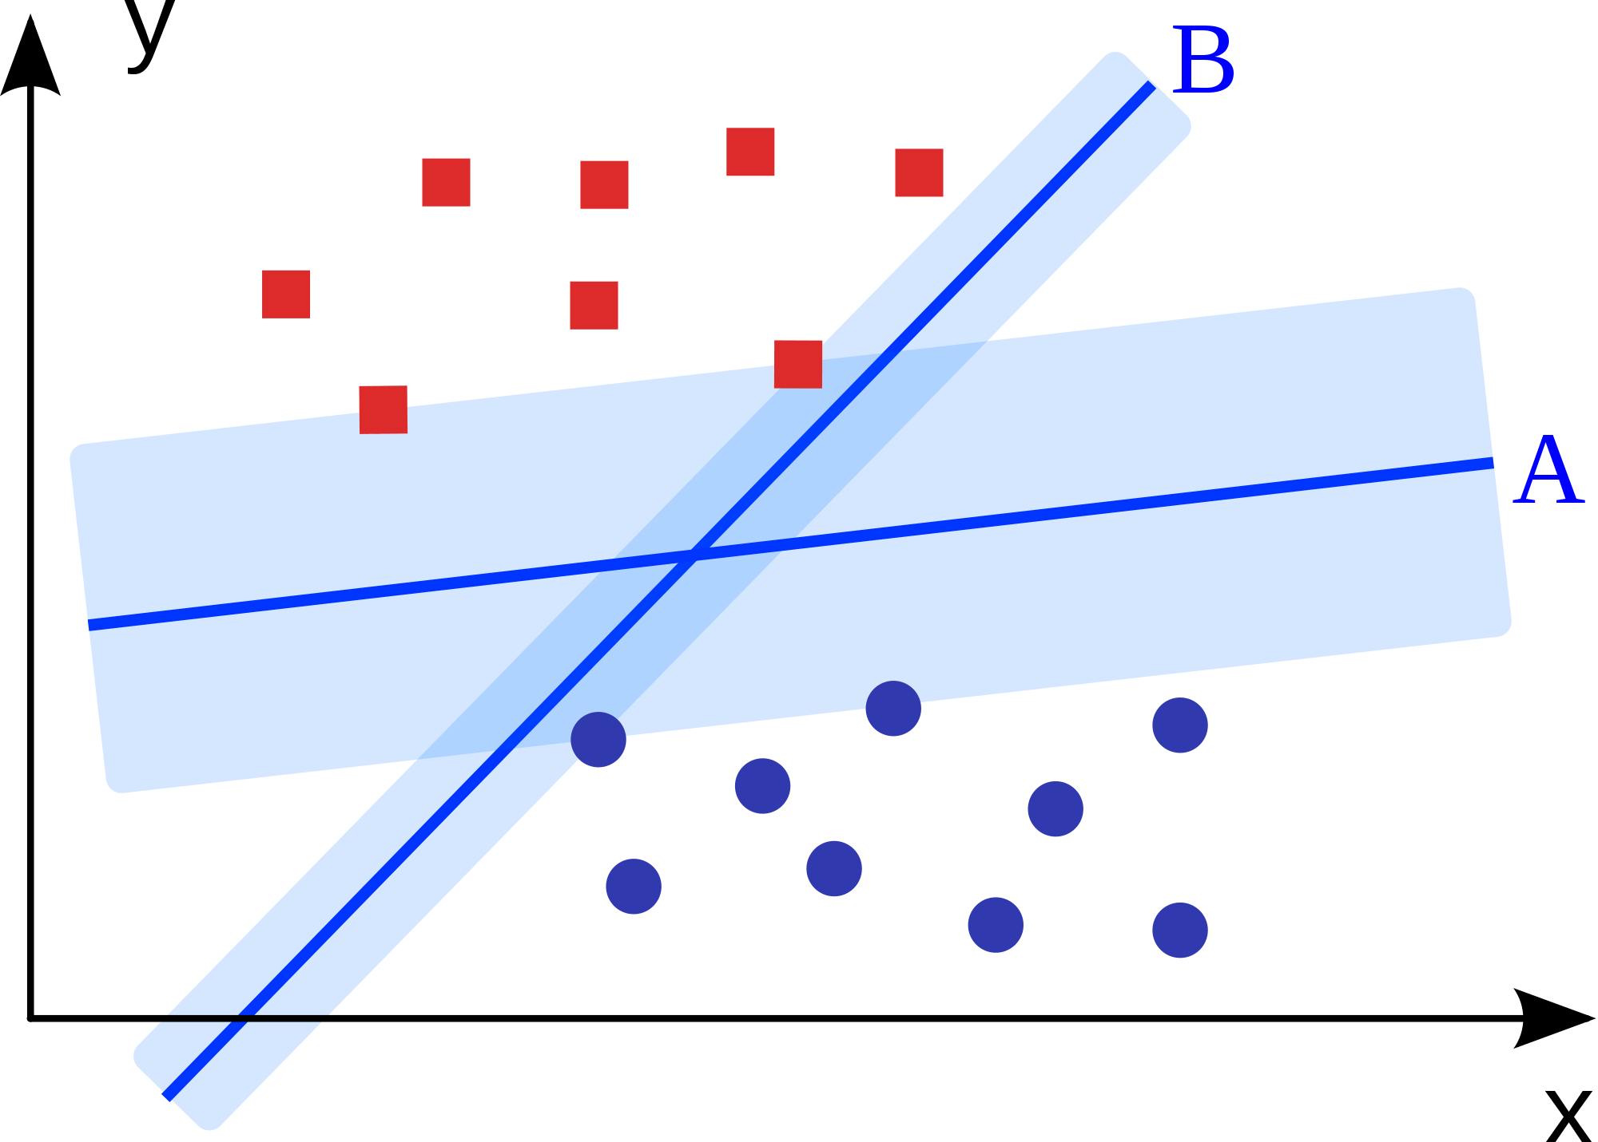
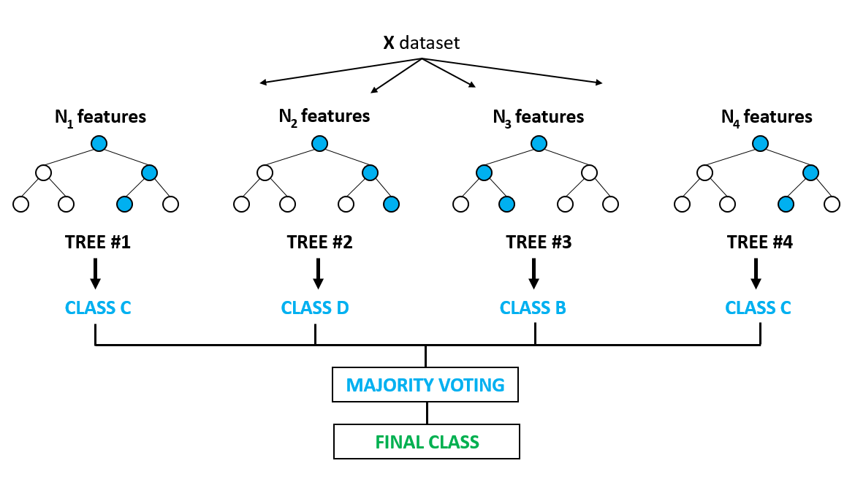
1.4 Обучение модели и тестирование
1. Метод опорных векторов (Support Vectors Machine – SVM):
Суть метода заключается в поиске двух параллельных гиперплоскостей между классами с максимальным зазором между ними.
2. Случайный лес (Random Forest - RF):
Строится большое количество решающих деревьев на случайном множестве обучающей выборки и со случайным набором признаков. Ответ выявляется осреднением ответов.
3. K Ближайших Соседей (k Nearest Neighbors – kNN):
Основан на предположении, что класс классифицируемого объекта должен чаще всего встречаться среди его k “ближайших соседей”.
Беленко П. В. Аутентификация пользователей по ЭЭГ головного мозга при моргании с использованием методов машинного обучения.
Июнь 2021г.
11\19

Slide 12
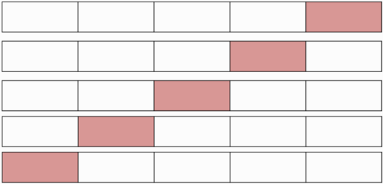
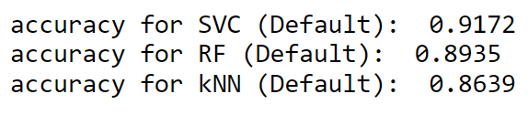
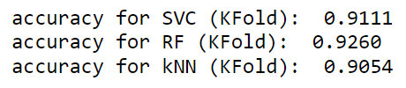

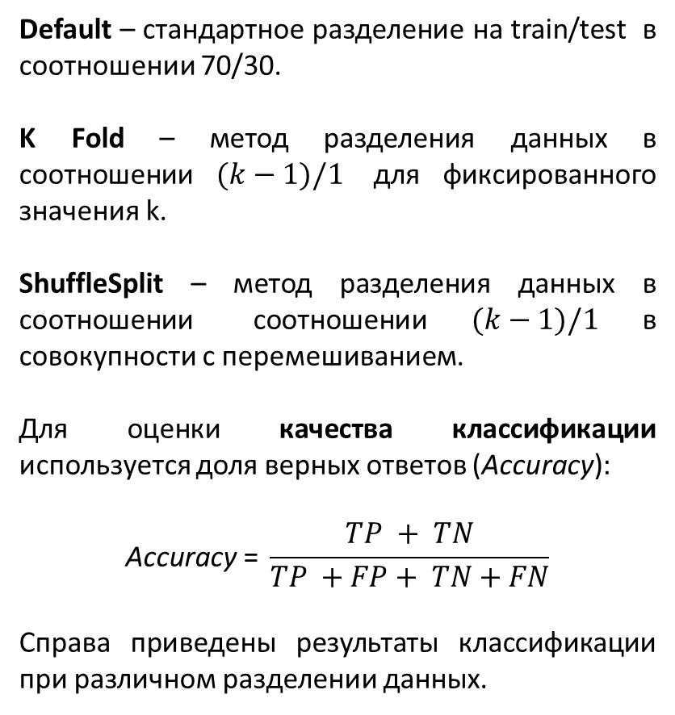
Default – стандартное разделение на train/test в соотношении 70/30.
K Fold – метод разделения данных в соотношении $(k−1)/1$ для фиксированного значения k.
ShuffleSplit – метод разделения данных в соотношении соотношении$(k−1)/1$в совокупности с перемешиванием.
Для оценки качества классификации используется доля верных ответов (Accuracy):
$$\text{Accuracy} \text{= }\frac{TP + TN}{TP +FP+ TN+FN}$$
Справа приведены результаты классификации при различном разделении данных.
Беленко П. В. Аутентификация пользователей по ЭЭГ головного мозга при моргании с использованием методов машинного обучения.
Июнь 2021г.
12\19

Slide 13
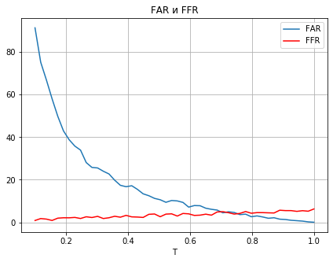
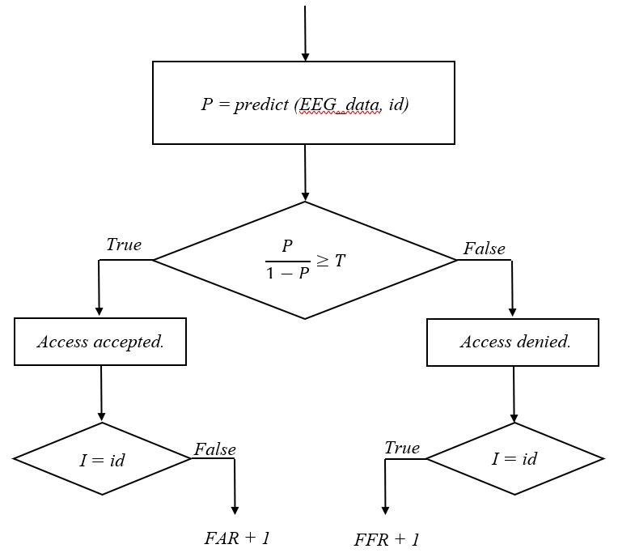

1.5 Аутентификация
$$EEG_data, id, I$$
Зависимость коэффициентов ложного допуска (FAR) и ложного отказа (FFR) от порога подобия T.
Оптимальное значение: T = 0.71
Беленко П. В. Аутентификация пользователей по ЭЭГ головного мозга при моргании с использованием методов машинного обучения.
Июнь 2021г.
13\19

Slide 14
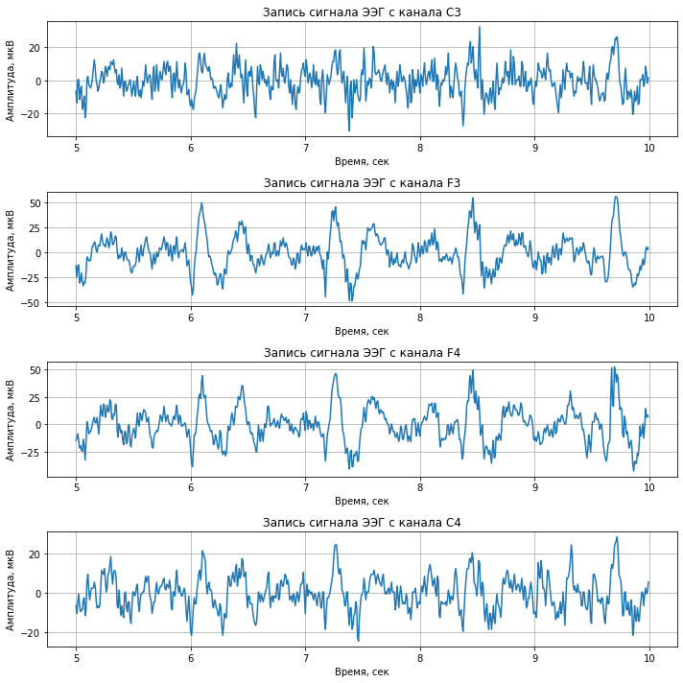
2. Аутентификация по спектральной плотности:
2.1 Сбор данных:
Моргания совершались в такт метроному с частотой 45 морганий в минуту.
В записи принимали участие 5 человек. За один подход с каждого из испытуемых снималось по 5 записей, длинной в минуту каждая.
Всего было сделано 3 подхода с разницей во времени между 1-ым и 2-ым – один месяц, между 2-ым и 3-им – 3 месяца
Беленко П. В. Аутентификация пользователей по ЭЭГ головного мозга при моргании с использованием методов машинного обучения.
Июнь 2021г.
14\19

Slide 15
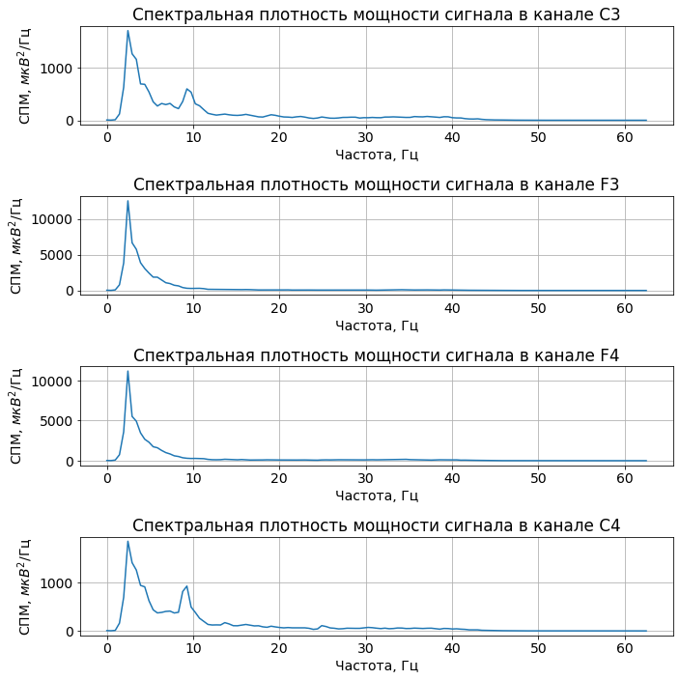
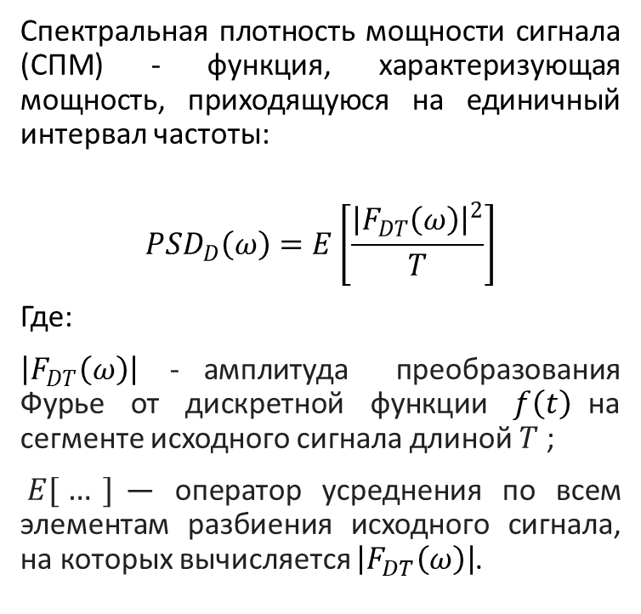
2.2 Предобработка
Спектральная плотность мощности сигнала (СПМ) - функция, характеризующая мощность, приходящуюся на единичный интервал частоты:
$${PSD}_{D}\left(ω\right)=E\left[\frac{{\left|F_{DT}\left(ω\right)\right|}^{2}}{T}\right]$$
Где:
$\left|F_{DT}\left(ω\right)\right|$ - амплитуда преобразования Фурье от дискретной функции $f\left(t\right)$на сегменте исходного сигнала длиной $T$ ;
$E[ … ]$— оператор усреднения по всем элементам разбиения исходного сигнала, на которых вычисляется $\left|F_{DT}\left(ω\right)\right|$.
Беленко П. В. Аутентификация пользователей по ЭЭГ головного мозга при моргании с использованием методов машинного обучения.
Июнь 2021г.
15\19

Slide 16
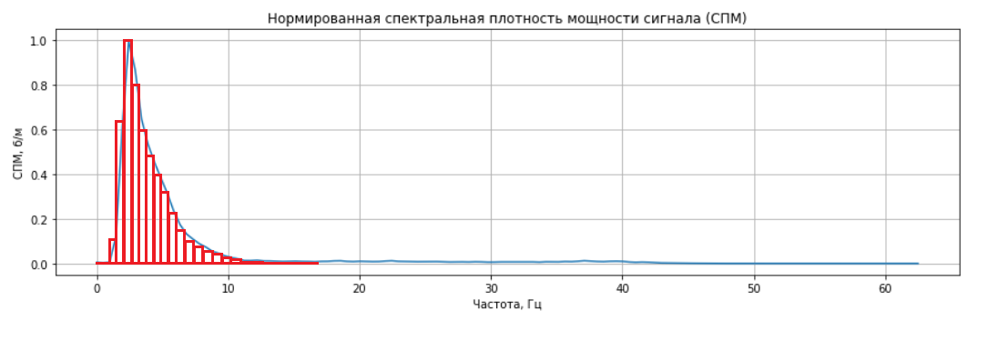
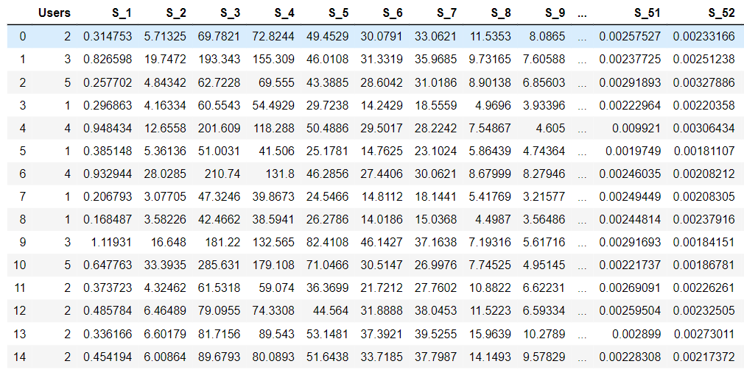
2.3: Формирование признаков
В качестве признаков используется площадь секторов полученного распределения спектральной плотности мощности.
Всего используется 60 элементов разбиения.
Беленко П. В. Аутентификация пользователей по ЭЭГ головного мозга при моргании с использованием методов машинного обучения.
Июнь 2021г.
16\19

Slide 17
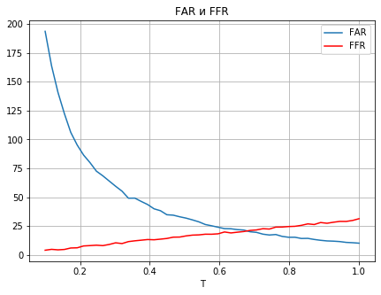

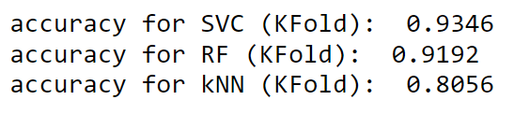
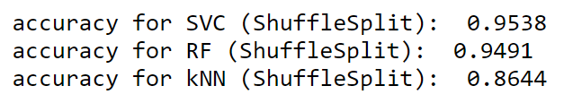
2.4 Тестирование и аутентификация
Результаты работы классификаторов при различном разделении данных на train/test:
Коэффициенты ложного допуска (FAR) и ложного отказа (FFR) в зависимости от порога подобия T.
Оптимальное значение: Т = 0.68
Беленко П. В. Аутентификация пользователей по ЭЭГ головного мозга при моргании с использованием методов машинного обучения.
Июнь 2021г.
17\19

Slide 18
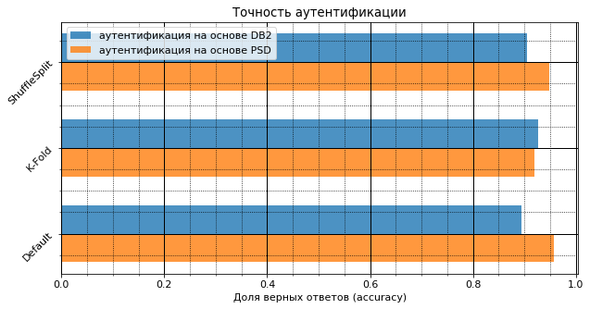
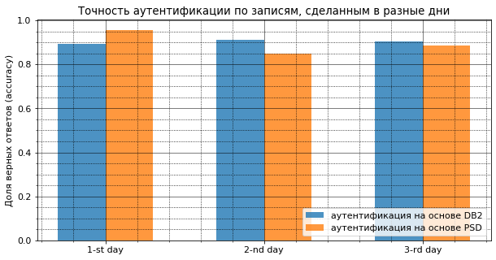
3. Анализ результатов
1-st day – запись, на которой были обучены классификаторы,
2-nd day – запись, сделанная спустя месяц,
3-rd day – запись, сделанная спустя 4 месяца.
Точность аутентификации по всем дням, в которые велась запись.
Точность аутентификации на записях “1-st day ”
Беленко П. В. Аутентификация пользователей по ЭЭГ головного мозга при моргании с использованием методов машинного обучения.
Июнь 2021г.
18\19

Slide 19
Выполненные задачи:
Были описаны и реализованы два алгоритма по распознаванию личности на основе ЭЭГ вынужденных морганий, обладающие точностью, доходящей до 92 и до 95 процентов соответственно.
В ходе сравнительного анализа реализованных алгоритмов выяснилось, что при выигрыше в точности, алгоритм на основе спектральной плотности мощности уступает алгоритму на основе вейвлет-преобразования по количеству требуемых для обучения данных.
Также было выявлено, что хотя алгоритм на основе распределения спектральной плотности и даёт лучшие результаты на этапе обучения и тестирования, он является менее устойчивым при распознавании сигналов ЭЭГ, снятых с одного человека в разные моменты времени.
Реализованные алгоритмы можно использовать для аутентификации пользователей как альтернативу другим методам биометрической аутентификации, таких как анализ отпечатков пальца, сетчатки глаза, записи голоса и других аналогичных.
Беленко П. В. Аутентификация пользователей по ЭЭГ головного мозга при моргании с использованием методов машинного обучения.
Июнь 2021г.
19\19

